Slide 1
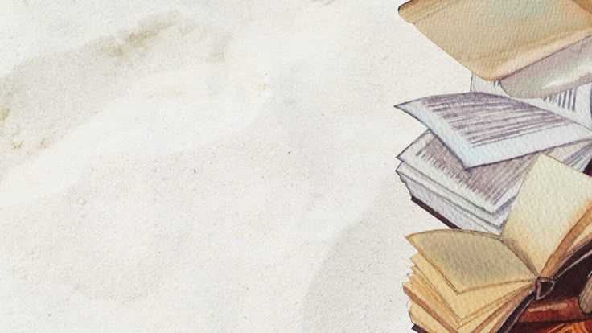
CHÚA NHẬT XXVIII
THƯỜNG NIÊN
NĂM A

Slide 4
Vui học Kinh Thánh
Mt 22, 1-14

Slide 5
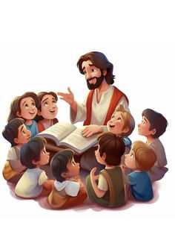
Kinh Thánh
NXB TÔN GIÁO
Tin mừng theo thánh Gio an

Slide 6


Khi ấy, Chúa Giêsu lại phán cùng các đầu mục tư tế và kỳ lão trong dân những dụ ngôn này rằng: “Nước trời giống như vua kia làm tiệc cưới cho hoàng tử. Vua sai đầy tớ đi gọi những người đã được mời dự tiệc cưới, nhưng họ không chịu đến. Vua lại sai các đầy tớ khác mà rằng: “Hãy nói cùng những người đã được mời rằng:
TIN MỪNG THEO THÁNH MATTHÊU
(22, 1-14)

Slide 7


Khi vua nghe biết, liền nổi cơn thịnh nộ, sai binh lính đi tru diệt bọn sát nhân đó, và thiêu huỷ thành phố của chúng. Bấy giờ vua nói với các đầy tớ rằng: “Tiệc cưới đã dọn sẵn sàng, nhưng những kẻ đã được mời không đáng dự. Vậy các ngươi hãy ra các ngả đường, gặp bất cứ ai, thì mời vào dự tiệc cưới”.
Này ta đã dọn tiệc sẵn rồi, đã hạ bò và súc vật béo tốt rồi, mọi sự đã sẵn sàng: xin mời các ông đến dự tiệc cưới”. Những người ấy đã không đếm xỉa gì và bỏ đi: người thì đi thăm trại, người thì đi buôn bán; những người khác thì bắt đầy tớ vua mà nhục mạ và giết đi.

Slide 8
“Này bạn, sao bạn vào đây mà lại không mặc y phục lễ cưới?” Người ấy lặng thinh. Bấy giờ vua truyền cho các đầy tớ rằng: “Trói tay chân nó lại, ném nó vào nơi tối tăm, ở đó sẽ phải khóc lóc và nghiến răng! Vì những kẻ được gọi thì nhiều, còn những kẻ được chọn thì ít”.}
Các đầy tớ liền đi ra đường, gặp ai bất luận tốt xấu, đều quy tụ lại và phòng cưới chật ních khách dự tiệc.
{Ðoạn vua đi vào quan sát những người dự tiệc, và thấy ở đó một người không mặc y phục lễ cưới. Vua liền nói với người ấy rằng:

Slide 9

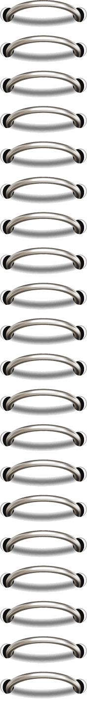

Câu 1:
Đức Giêsu ví điều gì với dụ ngôn nhà vua mở tiệc cưới cho hoàng tử?
N
Ư
Ớ
C
T
R
Ờ
I

Slide 10
Câu 2:
Nhà vua sai ai đi gọi những khách đã được mời?
C
Á
C
Đ
Ầ
Y
T
Ớ

Slide 11
Câu 3:
Những người được mời đến dự tiệc đã như thế nào?
K
H
Ô
N
G
C
H
Ị
U
Đ
Ế
N

Slide 12
Câu 4:
Một số người đi đâu thay vì đi dự tiệc?
T
H
Ă
M
T
R
Ạ
I

Slide 13
Câu 5:
Một số người khác đi làm gì?
B
U
Ô
N
B
Á
N

Slide 14
Câu 6:
Các đầy tớ bị một số người đối xử như thế nào?
N
H
Ụ
C
M
Ạ

Slide 15
Câu 7:
Nhà vua sai binh lính đi làm gì với bọn sát nhân đó?
T
R
U
D
I
Ệ
T

Slide 16
Câu 8:
Sau cùng, vua sai đầy tớ đi mời những ai?
B
Ấ
T
C
Ứ
A
I

Slide 17
Câu 9:
Nhà vua đi quan sát và thấy một người thiếu thứ gì?
Y
P
H
Ụ
C
L
Ễ
C
Ư
Ớ
I

Slide 18
Câu 10:
Nhà vua nói, những kẻ được gọi thì nhiều, còn những
kẻ nào thì ít?
Đ
Ư
Ợ
C
C
H
Ọ
N

